Slide 1
汇报
毛宽诚
2019/09/26

Slide 2
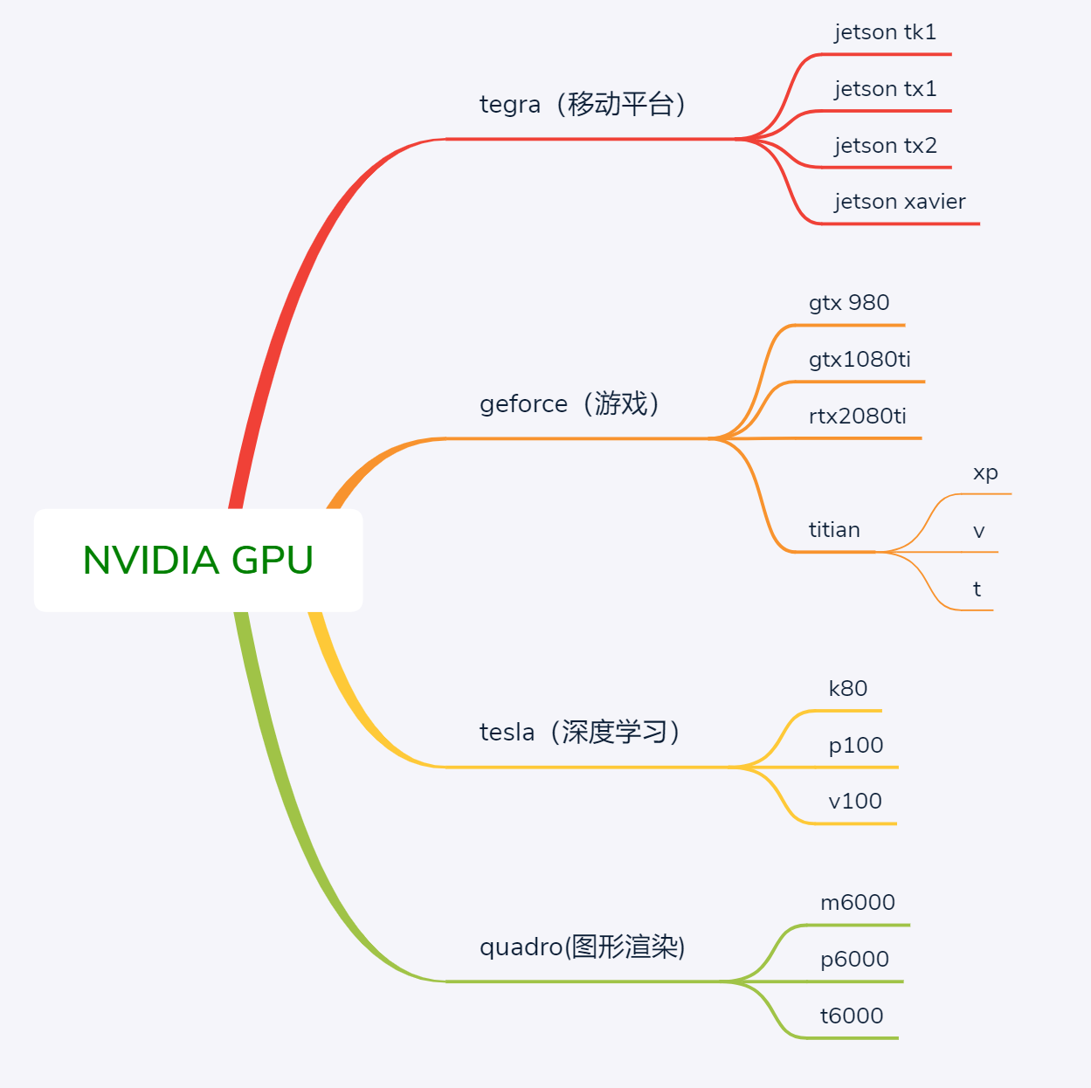
NVIDIA GPU
四大系列

Slide 3
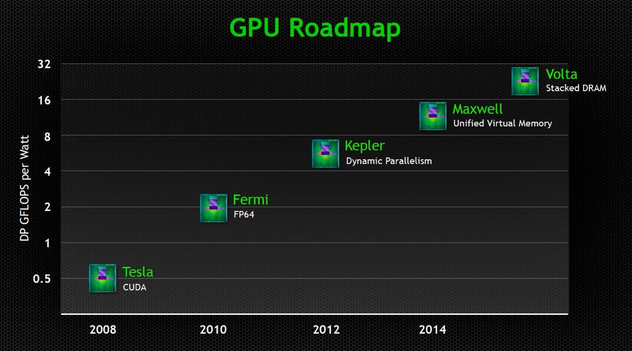
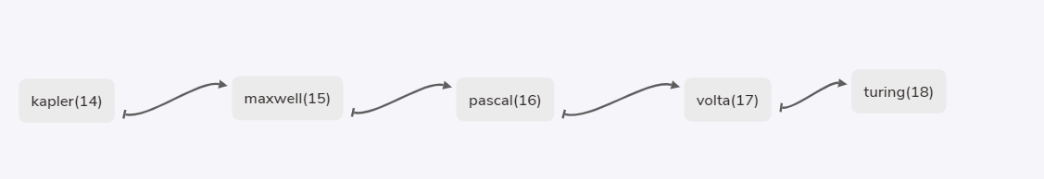
架构演进

Slide 4
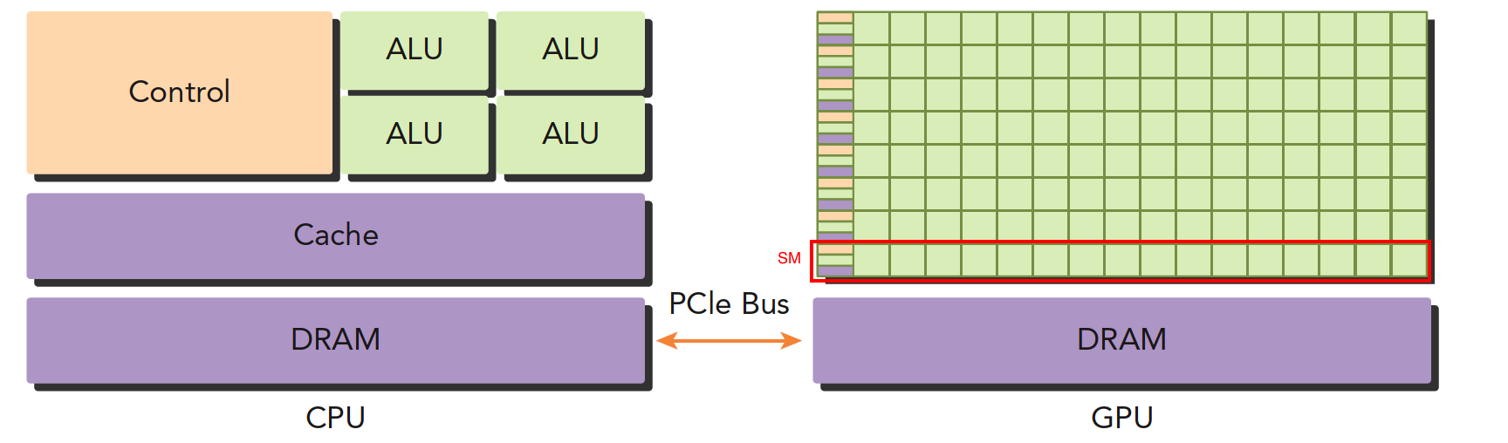
体系结构
cpu
显卡
显存
内存

Slide 5
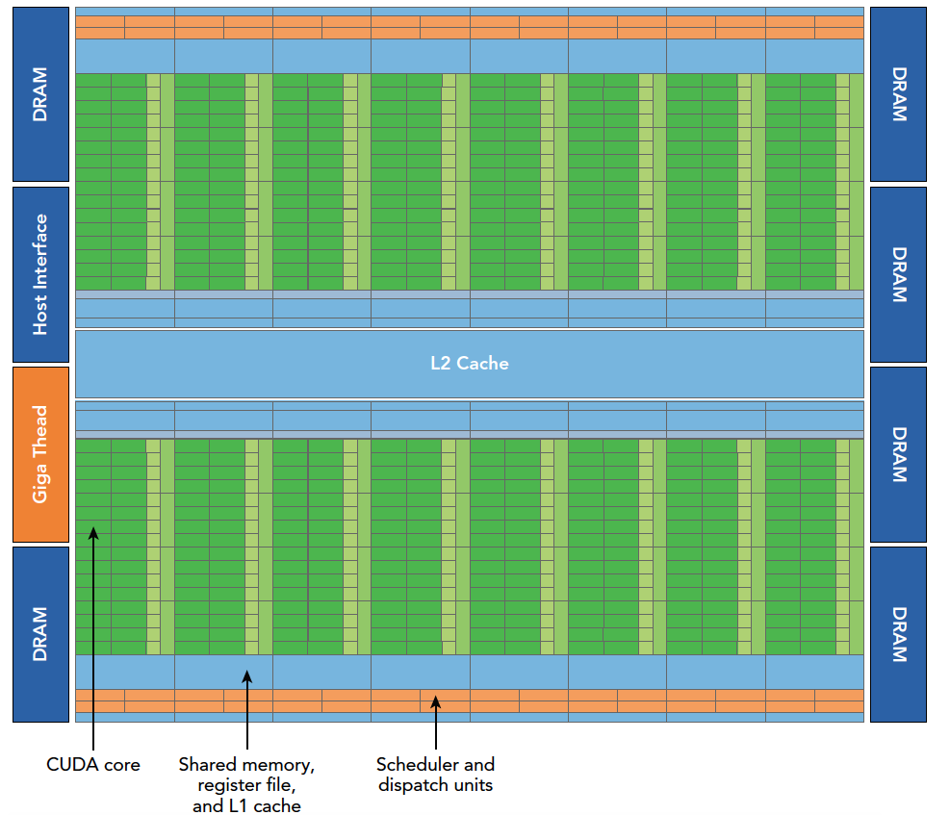
gpu展示图
– 寄存器 – 共享内存 – 本地内存 – 常量内存 – 纹理内存 – 全局内存
Fermi架构逻辑图如上，具体数据如下:
1. 512个加速核心，CUDA核 2. 每个CUDA核心都有一个全流水线的整数算数逻辑单元ALU，
和一个浮点数运算单元FPU 3. CUDA核被组织到16个SM上 4. 6个384-bits的GDDR5 的内存接口 5. 支持6G的全局机栽内存 6. GigaThread疫情，分配线程块到SM线程束调度器上 7. 768KB的二级缓存，被所有SM共享

Slide 6
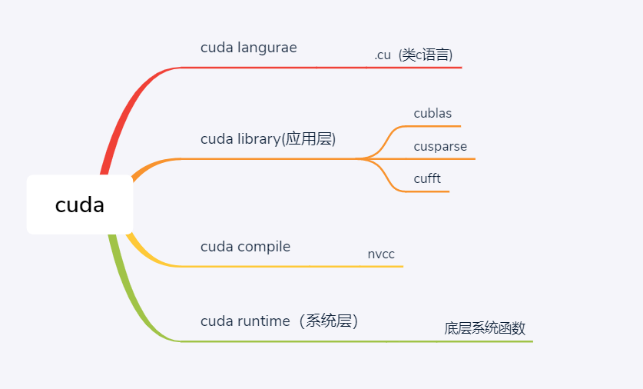

cuda/cudnn

Slide 7
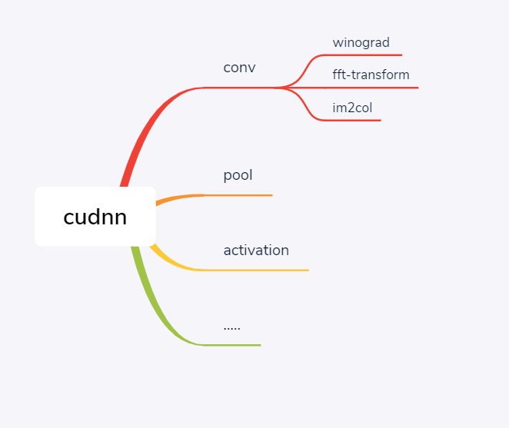
CUDNN（CUDA Deep Neural Network library）
NVIDIA cuDNN是用于深度神经网络的GPU算子库。它强调性能、易用性和低内存开销。NVIDIA cuDNN可以集成到更高级别的机器学习框架中
依赖cuda

Slide 8
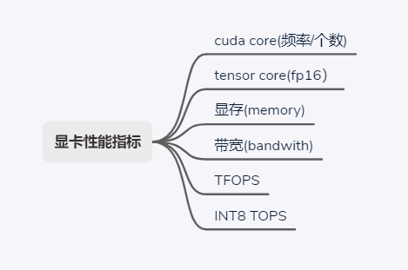
深度学习相关
模型权重是一次性全部加载到显存里的。
数据（图片）是一个batch加载到显存里的
显存包含
模型全部权重
一个batch每层的特征图
每层的梯度回传数据
Gpu利用率低
Batch可以更大/模型可以更复杂
温度(散热)
数据读取（cuda core 等待）

